Slide 1

METİNSELLİK ÖLÇÜTLERİ
Bağdaşıklık, Tutarlılık, Bilgisellik, Metinlerarasılık, Durumsallık, Amaçlılık, Kabul edilebilirlik

Slide 2

Bağdaşıklık
Metin, cümle parçalarının birleşimiyle bir ağ oluşturur. Metinde yer alan her bir cümle parçası kendinden önce veya sonra gelen cümle parçası veya parçalarıyla ilişki içindedir. Zamir, bağlaç, eksilti, gönderim, tekrar vb. yüzey yapıyla ilgilidir.
Bağdaşıklık, bir metnin önermelerini düzenleyen ilişki ağıdır.
(Cümle dilsel birimdir, özne-yüklem gibi dilbilgisel yapıya sahiptir. Önerme ise doğru veya yanlış olabilen anlambirimdir. Cümleden bağımsız değerlendirilir.)

Slide 3
Bağdaşıklık (Cohesion)
Metnin devamlılığı açısından bağdaşıklık önemli bir ölçüttür. Bağdaşıklık için gönderim ögeleri, kullanım/yineleme, veya bağlayıcı ifadeler gibi aygıtlar kullanılabilir.

Slide 4
Bağdaşıklık
Sıfatlar, zamirler… gönderim ögeleridir.
Ali, bütünlemeye kaldı. Bu durum onu çok üzdü.
Onun güzelliği dillere destandı. Çok güzel kadındı Ayşe çok

Slide 5
Bağdaşıklık
Çağrışımlar bizim uzun dönem hafızamızda depolanan bilgimiz üzerine temellidir ve dolaylı art gönderimlerin kullanımı ve yorumlanmasında önemli bir rol oynarlar.
Kar üstüne parmağından üç damla kan düştü. Beyaz üzerinde kırmızı güzel durdu, diye düşündü.

Slide 6
Bağdaşıklık
Bağlayıcı ifadeler bağlaçlar, seçim sağlayıcı ifadeler, anlamın yönünü değiştirenler, özetleyen, sonuç veya anlam ilişkisi kuran kelimeler de bağdaşıklık unsurunu tamamlar.
Bu, şu, o, aklıma gelmişken, aksine, özetle, sebebiyle, kısacası, yalnız şu da var…

Slide 7
Tutarlılık (Coherence)
Tutarlılık, mental bir olgudur. Dil kullanıcısı, tutarlılığı metindeki farklı bilgi birimlerini birleştirerek kurar. Metinsel tutarlılık bir mantık ilişkisine (neden-sonuç, ama.-sonuç, koşul, karşıtlık, genelleme, örnekleme) dayanır. Konu devamlılığı ve zaman devamlılığı da metinsel tutarlılık açısından gereklidir.
İlişkisel tutarlılıkta tutarlılık ilişkileri iki metin parçasını birbirine bağlayan ilişkilerle ilgilidir; neden-sonuç, sorun-çözüm gibi. Bunlar yeni mental yüzeyler kuran dilbilimsel ifadelerdir. Bağlaçlar (çünkü, bu yüzden, ancak, fakat…) bazı kalıp ifadeler zihnimizde anlamı kurmamıza yardımcı olan mental yüzeyler oluşturur.
Neden–sonuç → “Yağmur yağdı, bu yüzden ıslandım.”
Sorun–çözüm → “Arabam bozuldu, tamirciye götürdüm.»
Çok çalıştı. Sınavı kazandı (değerlendirin)

Slide 8
Bilgisellik (Informativity)
Bir metin, bilgisellik açısından değerlendirilirken daha genel mi yoksa daha özel mi bir bilgi taşıdığına, daha çok somut mu yoksa soyut mu bilgi taşıdığına; metinde yer alan bilginin gerçeklik durumuna; yani daha fazla veya daha az kurgusal veya gerçek dünyayla ilgili bilgi taşıdığına, bilginin nesnelerine (insanlar, hayvanlar, bitkiler, doğa, nesneler vb. olabilir); taşıdığı bilgiye bakılır. Edebî metinlerde çok sayıda metafor, ironi, deyim olması anlamayı zorlaştıran önemli etkenlerdir.

Slide 9
Bilgisellik (Informativity)
“Güneş doğudan doğar.” Değerlendirme: ortak bilgi, bilgisel değeri düşük, herkesçe bilinir, yeni değil.
“Modern insan yalnızlıkla kuşatılmıştır.” Değerlendirme: Soyut, felsefi ve tartışmalı bilgi
“Ejderhalar yüksek dağların ardında yaşarlar.” Değerlendirme: Kurgusal, gerçek dünyaya ait olmayan ama yine de anlamlı bilgi.

Slide 10
Metinlerarasılık
Bir metin diğer metinlere ima yollu gönderimde bulunabilir.
Bir metnin temel yapısı dışında kalan ve onu çevreleyen başlıklar, önsözler, dipnotlar, ithaflar, notlar, resimler, kapak düzenlemesi vb. gibi unsurlar arasında bir ilişki olabilir
Bir metin belli bir türün parçasıdır ve bu metnin düzenlenmesinde aynı türdeki diğer metinler arasında düzenleme açısından bir ilişki olabilir.

Slide 11
Metinlerarasılık
4) Bir metin diğer metinlerle ilgili açık veya kapalı bir eleştirel yorum taşıyabilir ki bu tür bir ilişki metatextuality denir.
Aşağıdaki cümleleri metinlerarasılık bağlamında değerlendirin.
“Yaş otuz beş! yolun yarısı eder. / Dante gibi ortasındayız ömrün.”
“Şimden girü çarşıda, bazarda ve dahi mektepte Arapçadan gayrı bir dil konuşulmaya.”
“Benim adım kırmızı, ama proje deadline’ı daha da kırmızı.”
“Ne içindeyim kampüsün ne de büsbütün dışında.”

Slide 12
Durumsallık (Situationality)
Durumsallık, durum yönetme ve durumsal bilgiyle ilgilidir. Bir yönüyle sosyolinguistik diğer yönüyle metin bağlamı (edimbilim) ile ilişkilidir.
Tiyatro sahnesinde birinin “Yangın var!” demesiyle şu an sınıfta birinin “Yangın var!” demesi arasındaki fark durumsallık örneğidir. Aynı şekilde “pavyon” sözcüğünün Türkiye’de ve Azerbaycan’da farklı anlamlar taşıması da kavramların durumsal ve kültürel (sosyolinguistik) bağlama göre değiştiğini gösterir.

Slide 13
Amaçlılık (Niyet)
Her metin bir amaca hizmet eder. Kurmaca metinlerde, ayrıca, kurmaca kişilerin ayrı ayrı amaçlarından söz edilebilir. Bu amaçlar da çoğu kez, metin kurucunun amacıyla ilişkilidir. Bilimsel metinlerde ise, kurmaca kişiler söz konusu olmadığı için, yalnızca metin kurucunun amaçlarından söz edilebilir.
“Bu kasabadan bir gün mutlaka gideceğim.”
“Bu çalışmanın amacı, sosyal medya kullanımının akademik başarı üzerindeki etkisini incelemektir.”
“Sadece bugün %50 indirim!”

Slide 14
Kabul edilebilirlik
Bağdaşıklık ve tutarlılık metin merkezli ölçütlerken niyetlilik verici (yazar/konuşmacı) kabul edilebilirlik ise, alıcı (okuyucu/dinleyici) merkezli ölçütlerdir. Kabul edilebilirlik, metnin alıcısıyla ilgilidir.
Öğrencinin devamsızlık dilekçesi
“Hocam naber, birkaç gündür okula gelemedim, aslında gelebilirdim ama yine de kısmet değilmiş. Devamsızlığımın dikkate alınmamasını rica ediyorum.” (kabul edilebilirlik açısından sorunlu)
Doktorun hastaya cevabını kabul edilebilirlik yönünden değerlendirin:
“MR görüntülemede L4-L5 disk herniasyonu ve nöral foramen daralması mevcut”

Slide 15
UYGULAMA METNİ
Sabah okula geç kaldım. Servis çoktan gitmişti. Bu yüzden otobüse binmek zorunda kaldım. Otobüs her zamankinden daha kalabalıktı. İnsanlar kapının önünde birikmişti. Bu durum beni iyice strese soktu. Sınavın başlayacağını düşündükçe kalbim daha hızlı atıyordu. Neyse ki öğretmen henüz sınıfa gelmemişti.

Slide 16
1. Aşama: Önermeleri bulun (9 adet)
Sabah okula geç kaldım. Servis çoktan gitmişti. Bu yüzden otobüse binmek zorunda kaldım. Otobüs her zamankinden daha kalabalıktı. İnsanlar kapının önünde birikmişti. Bu durum beni iyice strese soktu. Sınavın başlayacağını düşündükçe kalbim daha hızlı atıyordu. Neyse ki öğretmen henüz sınıfa gelmemişti.

Slide 17
2. Aşama: Bağdaşlıklık unsurlarını işaretleyin
Sabah okula geç kaldım. Servis çoktan gitmişti. Bu yüzden otobüse binmek zorunda kaldım. Otobüs her zamankinden daha kalabalıktı. İnsanlar kapının önünde birikmişti. Bu durum beni iyice strese soktu. Sınavın başlayacağını düşündükçe kalbim daha hızlı atıyordu. Neyse ki öğretmen henüz sınıfa gelmemişti.

Slide 18
3. Aşama: Tutarlılık analizi yapın
Geç kalma
Servisi kaçırma
Otobüse binme
Stres
Sınav kaygısı
Rahatlama

Slide 19
Ortaokul öğrencilerinde sık görülen metinsel sorunlar
Konu bütünlüğü eksikliği
Zamir belirsizliği
Geçiş zayıflığı
Mantıksal kopukluk

Slide 20
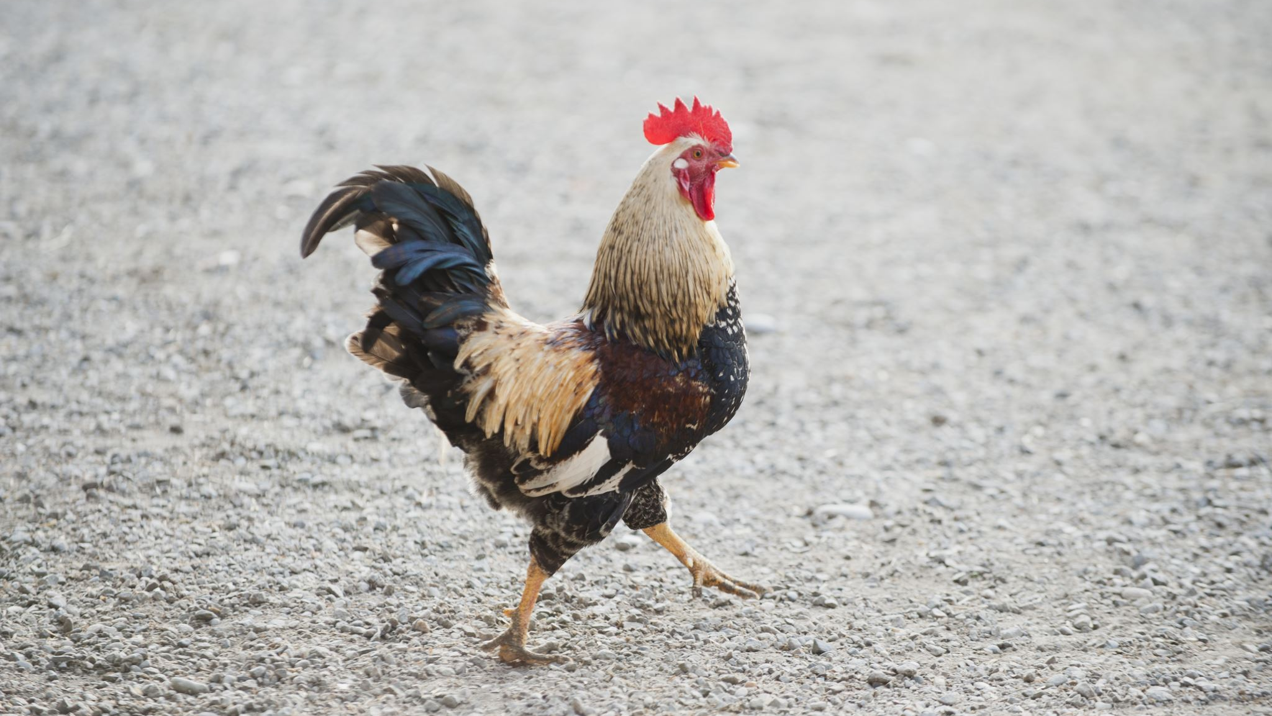
Horoz ile Tilki (Uygulama örneği)
Görmüş geçirmiş, anasının gözü bir horoz Tünemiş bir ağacın dalına. Kurnaz tilki, sesini yumuşatarak, ona Dedi ki: "Kardeşçiğim, artık dostuz; Barış oldu hayvanlar arasında. Müjde getirdim sana, in de bir öpüşelim; Ama Allah aşkına oyalanma; Çünkü bilirisin ya, başımdan aşkım işlerim. Oysaki siz serbestsiniz daima, İşleri düşünemeye bilirsiniz; Hem artık siz yardım da ederiz. Ama, kuzum, in de aşağıya bir Doya doya öpeyim gözlerinden" "Kardeşim" dedi horoz, "Bu mutlu haberinden Daha güzel bir haber almazdım şüphesiz.
Bu nefis Bu mutlu haberinden. Üstelik bunu senden öğrenmekle Sevincim iki kat oldu. Ama, dur hele. Bunu müjdelemek için olacak, Bak iki tazı geliyor koşarak" Hızlı da koşuyorlar; haydi ben ineyim de Hep birden öpüşelim tazılar geldiğinde. "Hoşça kal " dedi tilki, "Yolum biraz uzunca, Kutlarız bu barışı yeniden buluşunca." Çabuk toplayıp tası tarağı, Külhani bir anda tırmandı dağı. Bir iş çıkmamıştı numarasından. O sırada çalının arkasından, İhtiyar horoz kıs kıs gülüyordu. Oyunbazı oynatmak pek tatlı oluyordu.
La Fontaine'den çeviren; Orhan Veli Kanık

Slide 21
Metin inceleme
Amaç (Tilkinin amacı, horozun amacı, amaçların örtüşmesi)
Niyeti farklı bir yöne çevirebilme, nezaketi elden bırakmamak, açık ifade yerine dolaylı ifade (karakter özelliği)
Tilkinin mesajının (Hayvanlar arasında barış olduğu) nedeni
Mesajın alıcı tarafında kabul edilebilirlik düzeyi ve sebebi
Yardım sözü vermek, kardeşlik duygularını pekiştirmek, sarılmak (tutarlılık)
Horozun durumu kabul etmesi (inandırıcılık) ama bir şartla
Durumun açıklığı ve anlaşılırlık düzeyi
Barış ilan edildiği-yanlış bilgi ile iki tazının barış sevinciyle koşarak gelmesi-yanlış bilgiyle cevabı

Slide 22
Ders sonu
Beni dinlediğiniz için teşekkürler…

